Slide 2
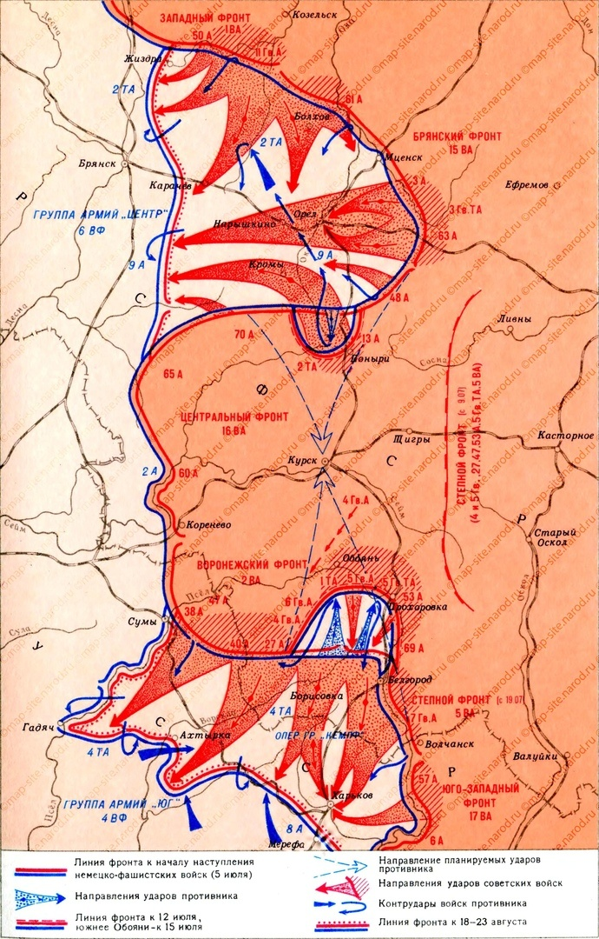

Slide 4
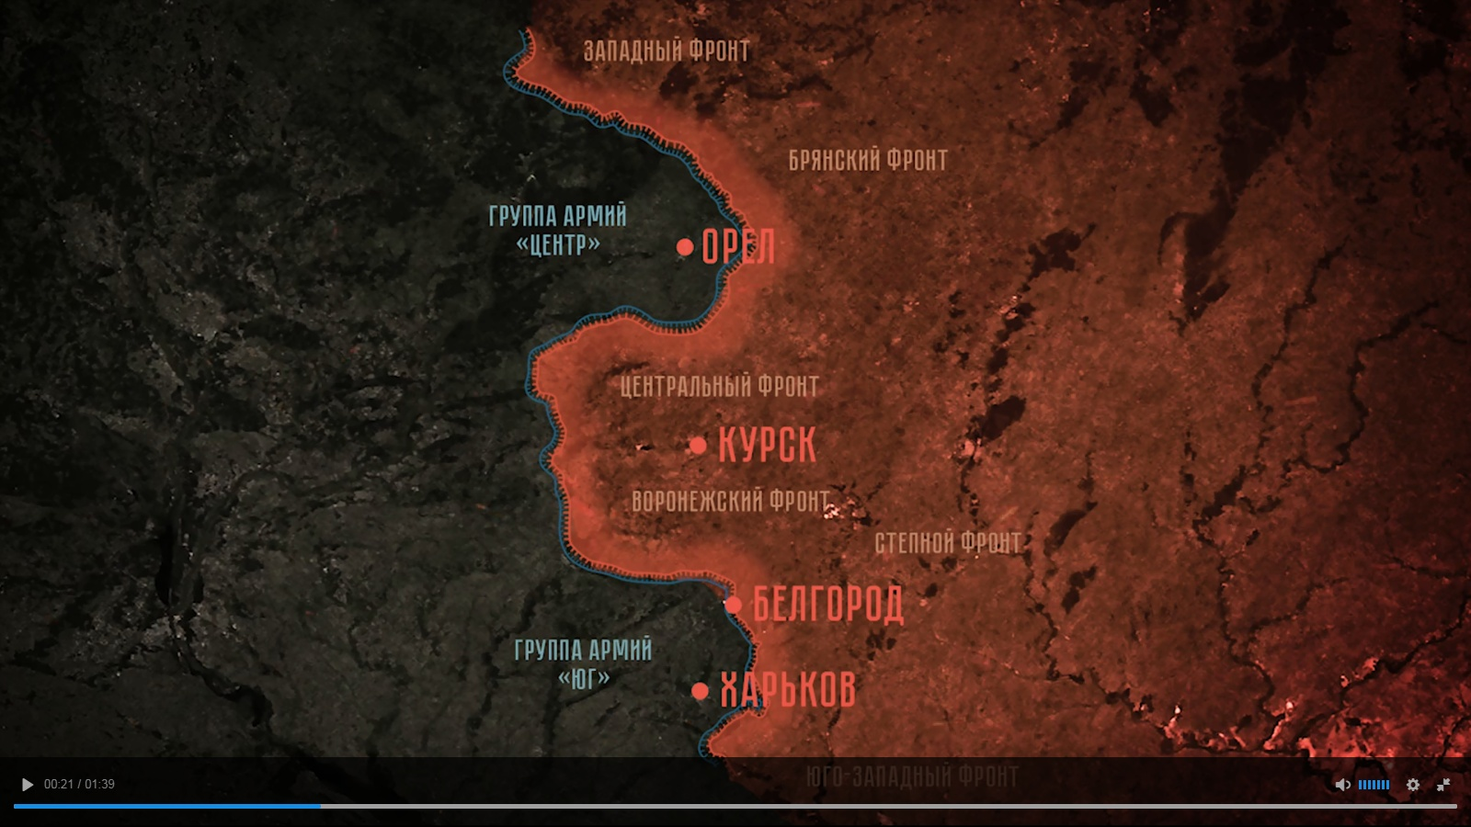

Slide 5
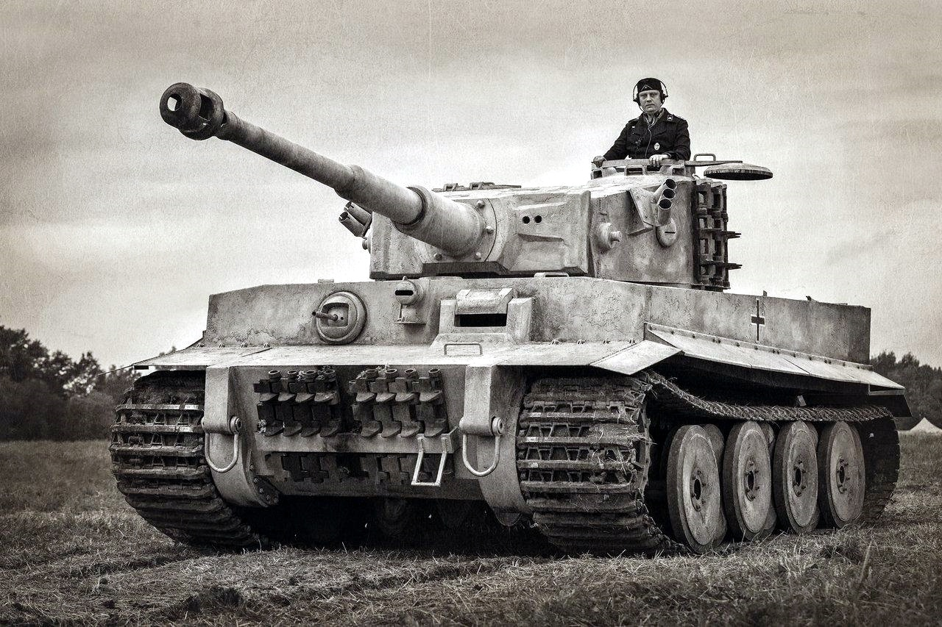
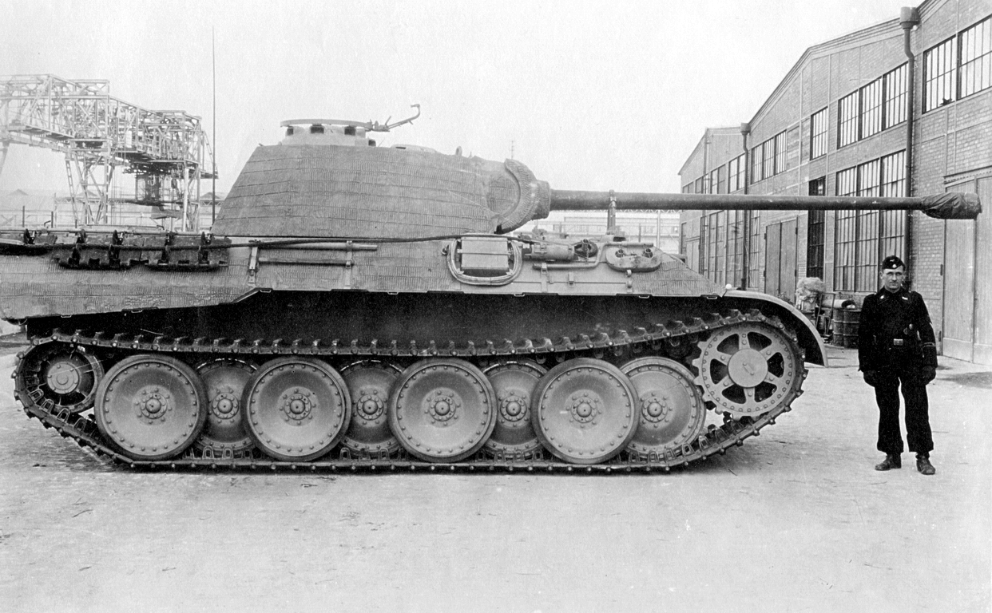
Немецкие танки
Тигр
Пантера

Slide 6
ВЕРМАХТ
КРАСНАЯ АРМИЯ
900 тыс.чел.
1,3 млн.чел.
2700 танков
3500 танков
2000 самолетов
2000 самолетов

Slide 8
ПЕРВЫЙ ЭТАП КУРСКОЙ БИТВЫ
Курская стратегическая
оборонительная операция
(5 июля – 23 июля 1943

Slide 9
ВТОРОЙ ЭТАП КУРСКОЙ БИТВЫ
Орловская стратегическая
наступательная операция «Кутузов»
(12 июля – 18 августа 1943)
Белгородско-Харьковская
стратегическая
наступательная операция «Румянцев»
(3 – 23 августа 1943)

